Slide 1

Android - Activity

Slide 2
애플리케이션 구성 요소
느슨하게 결합된 4개의 컴포넌트로 구성
액티비티(Activity)
- 화면을 구성하는 단위
서비스(Service)
- 백그라운드에서 구동
컨텐츠 공급자(Content Provider)
- 애플리케이션 간의 데이터 공유
브로드캐스트 수신자(Broadcast Receiver)
- 브로드캐스트 인텐트(시스템 전역 메세지)에 반응

Slide 3
액티비티(Activity)
사용자 UI를 표현하는 컴포넌트
보통 하나의 화면을 표현하므로 화면당 하나씩 작성
일반적으로 화면 하나를 모두 차지 하지만 경우에 따라 반투명하거나 떠 있거나 다이얼로그 박스 같은 액티비티도 가능
사용자에게 보여줄 화면을 구성하고 사용자의 이벤트를 처리하는 코드들로 이루어짐
대부분의 포그라운드 애플리케이션은 액티비티에서 액티비티로 화면을 전환하면서 진행

Slide 4
액티비티 작성
Activity 클래스 상속
extends Activity
Activity의 라이프 사이클에 맞춰 호출되는 메소드 구현
onCreate()
- Activity 생성시에 호출
- View를 이용하여 화면 구성(코드로 구현하거나 레이아웃용 xml 이용)
public class Main extends Activity{ @Override protected void onCreate(Bundle savedInstanceState) { super.onCreate(savedInstanceState); setContentView(R.layout.main); } }

Slide 5
액티비티 작성
레이아웃 작성(xml 파일)
<?xml version="1.0" encoding="utf-8"?> <LinearLayout xmlns:android="http://schemas.android.com/apk/res/android" android:orientation="vertical" android:layout_width="fill_parent" android:layout_height="fill_parent" > <TextView android:layout_width="fill_parent" android:layout_height="wrap_content" android:text="Hello Android!!! " /> </LinearLayout>

Slide 6
액티비티 작성
AndroidManifest.xml 에 <activity> 등록
<application> <activity android:name=".Main" /> </application>

Slide 7
액티비티 스택
액티비티 스택
애플리케이션이 시작되면 메인화면을 나타내는 액티비티가 스택에 쌓이고 새로운 액티비티가 시작 될 때마다 이를 스택의 맨 위에 순서대로 쌓는다.
스택의 맨 위에 있는 액티비티가 현재 사용자가 보고 있는 화면을 나타내고 이를 활성화 또는 포그라운드 액티비티라고 한다.
포그라운드 상태의 액티비티 위에 새로운 액티비티가 쌓이면 이전의 액티비티는 백그라운드 액티비티가 되고 새로운 액티비티가 활성 액티비티가 된다.
활성 상태의 액티비티는 뒤로가기 버튼이나 명시적인 종료 구문에 의해 스택에서 제거되고 바로 밑에 있던 액티비티가 다시 활성 상태가 된다.
액티비티는 애플리케이션 전반에 걸쳐서 활성화, 비활성화 상태가 반복되며 안드로이드는 리소스 확보를 위해 어떤 프로세스를 종료 시킬지를 액티비티 스택을 기준으로 결정한다.

Slide 8
액티비티의 라이프 사이클
액티비티의 생성에서 소멸까지 안드로이드 런타임이 관리
액티비티의 상태
활성(Active)
- 스택의 맨 꼭대기에 있을 경우 화면에 보이고 포커스를 가지며 사용자 입력을 받는 상태
일시 중지(Paused)
- 화면에는 보이지만 포커스가 없어 사용자 이벤트를 받지 못하는 상태
중지(Stopped)
- 화면에 보이지 않을 경우. 프로세스 종료 1순위
비활성(Inactive)
- 액티비티가 시작되기 이전과 종료된 후의 상태. 스택에서 제거됨

Slide 9
액티비티의 상태 변화에 따른 메소드 호출
onCreate()
액티비티 최초 시작시, 시스템에 의해 강제 종료 후 복원 시 호출
액티비티를 초기화 하는 작업 구현
- UI 생성, 클래스 변수 초기화, 데이터 바인딩, 서비스, 스레드 생성 작업 구현
onRestoreInstanceState()
시스템에 의해 강제 종료 후 복원 시 호출
액티비티의 이전 UI 상태 복구 작업 구현
- onSaveInstanceState에서 저장된 Bundle 객체가 전달되므로 이를 이용하여 이전 상태 복구
onRestart()
stop 후에 포그라운드로 다시 돌아올 때 onCreate()가 호출되지 않는 상황에서 호출
onStop()에서 중지했던 애니메이션, 스레드, 타이머, 서비스, UI 업데이트 작업 재개
onStart()
onCreate()나 onRestart() 호출 후에 호출

Slide 10
액티비티의 상태 변화에 따른 메소드 호출
onResume()
pause 후에 다시 활성화 될 때
onPause()에서 일시 중지된 스레드, 프로세스, 브로드캐스트 수신자 등을 다시 구동하는 작업 구현
onSaveInstenceState()
비활성화 되거나 백그라운드로 전환 시 가장 먼저 호출
메세지 작성과 같은 저장되지 않은 현재의 UI 상태 저장 작업 구현.(체크 버튼 상태, 사용자 포커스, 저장되지 않은 입력 데이터 등)
onPause()
비 활성화 될 때
스레드, 브로드캐스트 수신자 등 일시 중지 작업 구현
onStop()
백그라운드로 전환 시, destroy 이전에 항상 호출
애니메이션, 스레드, 타이머, 서비스, UI 업데이트 중지 작업 구현
onDestroy()
finish() 호출이나 이전 버튼을 눌러 액티비티 제거 시

Slide 11
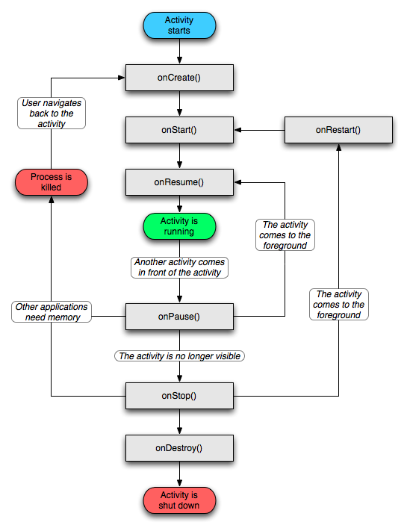
액티비티의 상태 변화에 따른 메소드 호출

Slide 12
매니페스트(Manifest) 소개
AndroidManifest.xml
프로젝트의 루트에 위치
애플리케이션의 권한 설정, 지원하는 SDK 버전, 컴포넌트 등의 설정 정보 지정
<?xml version="1.0" encoding="utf-8"?> <manifest xmlns:android="http://schemas.android.com/apk/res/android" package="com.multicampus.android.helloworld"> </manifest>

Slide 13
<uses-permission> 구성 요소
<uses-permission>
애플리케이션의 동작에 필요한 권한 설정
사용에 비용이 드는 전화걸기, SMS 송신, 네트워크 접속 등의 권한
보안에 주의가 필요한 위치기반 서비스, 주소록 접근, 시작 프로그램 등의 권한
애플리케이션에서 직접 <permission>으로 지정한 권한
사용자가 애플리케이션을 설치 할 때 이곳에 지정한 권한을 안내해주며 설치 여부를 확인한다.
<uses-permission android:name="android.permission.ACCESS_FINE_LOCATION" /> <uses-permission android:name="android.permission.INTERNET" /> <uses-permission android:name="android.permission.READ_CONTACTS" /> <uses-permission android:name="android.permission.SEND_SMS" />

Slide 14
애플리케이션 수명 주기
각 안드로이드 애플리케이션에는 기본적으로 독립적인 프로세스 하나가 할당된다.
각 애플리케이션의 메모리와 프로세스 관리는 런타임에 의해 처리됨
안드로이드 애플리케이션은 자신의 수명 주기를 직접 제어할 수 없으며 시스템이 관리하는 라이프 사이클에 맞춰 적절한 동작을 하도록 개발해야 한다.
안드로이드는 리소스 확보를 위해 경고 없이 애플리케이션을 강제로 종료할 수 있기 때문에 이에 대한 대비를 해야 한다.(현재 상태 유지를 위한 데이터 저장 등)
UI를 구성하는 액티비티의 라이프 사이클이 변할 때 시스템에 의해 호출되는 메소드를 이용하여 애플리케이션의 상태 관리

Slide 15
프로세스 우선 순위
안드로이드는 리소스가 부족할 경우 우선순위가 낮은 프로세스를 먼저 종료시킨다.
우선순위
포그라운드 프로세스 > 화면에 보이는 프로세스 > 시작된 서비스 프로세스 > 백그라운드 프로세스 > 빈 프로세스
포그라운드 프로세스
사용자가 현재 사용하고 있는 활성화된 프로세스
화면에 보이는 프로세스
화면에는 보이지만 비활성 상태인 프로세스
시작된 서비스 프로세스
UI 없이 실행중인 서비스 프로세스
백그라운드 프로세스
화면에 보이지 않는 프로세스
빈 프로세스
종료되었지만 다음에 빠른 실행을 위하여 캐싱 된 프로세스

Slide 16
Android - View

Slide 17
기본적인 안드로이드 UI
뷰
android.view.View
UI를 표현하기 위한 기본 클래스
사용자 정의 View를 구현하기 위해서는 View를 extends 한다.
뷰그룹
abstract android.view.ViewGroup
여러 개의 자식 뷰를 담을 수 있도록 뷰를 확장
레이아웃
- 일정한 기준에 맞춰 자식 뷰를 담을 수 있는 컴포넌트
- LinerLayout, FrameLayout, RelativeLayout, AbsoluteLayout, TableLayout
위젯
뷰를 확장하여 만든 안드로이드 기본 제공 컨트롤
- Button, TextView, EditText, CheckBox, RadioButton 등
뷰 그룹을 확장하여 만든 안드로이드 기본 제공 컨트롤
- 레이아웃, ListView, Spinner, DatePicker, TimePicker 등
액티비티
뷰와 뷰그룹으로 이루어진 사용자 UI를 표현하는 컴포넌트로 setContentView() 메서드로 뷰를 화면에 표시한다.

Slide 18
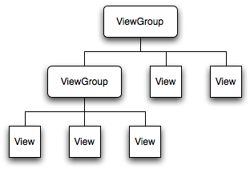
뷰와 뷰그룹

Slide 19
뷰를 상속받은 위젯
view
ProgressBar
TextView
ImageView
EditText
Button
DigitalClock
ImageButton
AutoComplete
TextView
CheckBox
RadioButton
ToggleButton

Slide 20
뷰그룹을 상속받은 위젯
Spinner
view
GridView
ViewGroup
ListView
Gallery
LinerLayout
AbsoluteLayout
FrameLayout
RelativeLayout
TableLayout
TabHost
DatePicker
TimePicker

Slide 21
레이아웃(Layout 클래스)
자식 컨트롤의 위치를 제어하기 위해 설계된 ViewGroup을 확장한 클래스
레이아웃 종류
FrameLayout
- 자식 뷰를 좌상단 모서리에 고정. 여러 개의 자식 뷰를 추가하면 각각의 새로운 자식이 이전 뷰의 위에 쌓이므로 보통 하나의 자식을 포함
LinerLayout
- 자식 뷰를 수직(vertical) 또는 수평(horizontal)으로 일직선상에 배치. weight 속성으로 각각의 상대적인 크기를 제어하는 가중치 지정 가능
RelativeLayout
- 자식 뷰 각각의 위치를 서로에 대해 그리고 화면 경계에 대해 상대적으로 배치
TableLayout
- 자식 뷰를 행과 열로 구성된 테이블 형태로 배치
AbsoluteLayout
- 자식 뷰를 절대 좌표(x, y)로 배치. 비용이 비싸고 다른 해상도와 방향에 따른 재배치가 불가

Slide 22
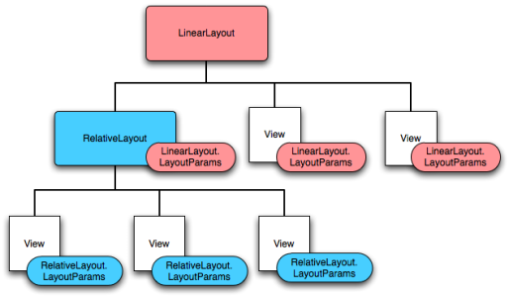
레이아웃(Layout 클래스)
레이아웃은 중첩이 가능함

Slide 23
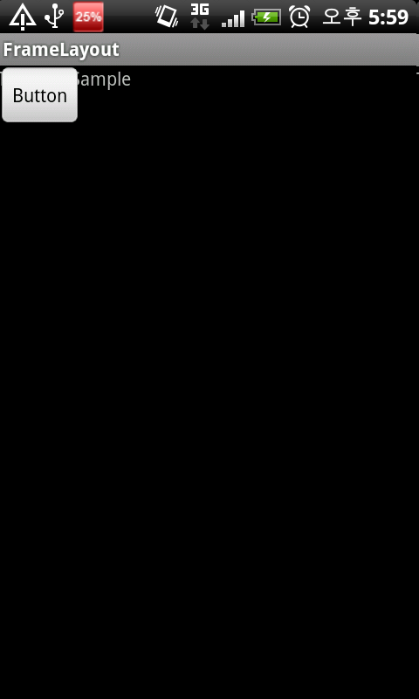
FrameLayout
<?xml version="1.0" encoding="utf-8"?> <FrameLayout xmlns:android="http://schemas.android.com/apk/res/android" android:layout_width="fill_parent" android:layout_height="fill_parent"> <TextView android:layout_width="wrap_content" android:layout_height="wrap_content" android:text="TextViewSample" /> <Button android:layout_width="wrap_content" android:layout_height="wrap_content" android:text="Button" /> </FrameLayout>

Slide 24
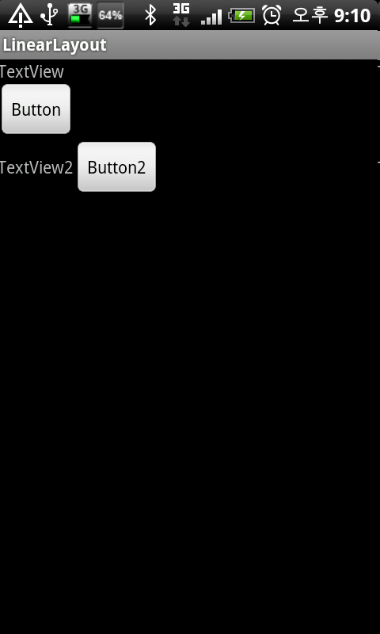
LinearLayout
<?xml version="1.0" encoding="utf-8"?> <LinearLayout xmlns:android="http://schemas.android.com/apk/res/android" android:orientation="vertical" android:layout_width="fill_parent" android:layout_height="fill_parent"> <TextView android:layout_width="wrap_content" android:layout_height="wrap_content" android:text="TextView" /> <Button android:layout_width="wrap_content" android:layout_height="wrap_content" android:text="Button" /> <LinearLayout android:orientation="horizontal" android:layout_width="fill_parent" android:layout_height="fill_parent"> <TextView android:layout_width="wrap_content" android:layout_height="wrap_content" android:text="TextView2" /> <Button android:layout_width="wrap_content" android:layout_height="wrap_content" android:text="Button2" /> </LinearLayout> </LinearLayout>

Slide 25
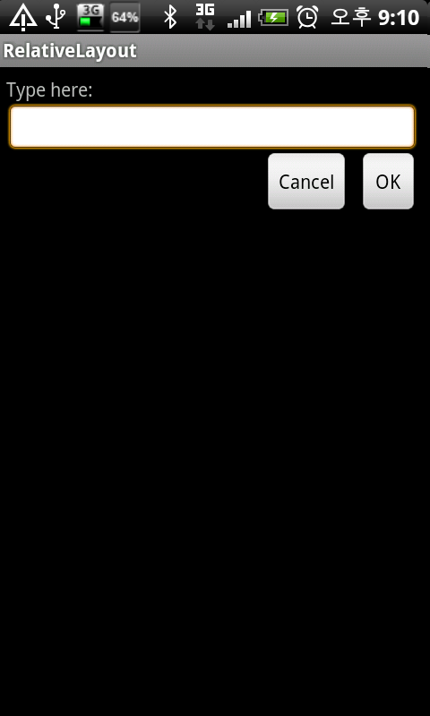
RelativeLayout
<?xml version="1.0" encoding="utf-8"?> <RelativeLayout xmlns:android="http://schemas.android.com/apk/res/android" android:layout_width="fill_parent" android:layout_height="wrap_content" android:padding="10px"> <TextView android:id="@+id/label" android:layout_width="fill_parent" android:layout_height="wrap_content" android:text="Type here:" /> <EditText android:id="@+id/entry" android:layout_width="fill_parent" android:layout_height="wrap_content" android:layout_below="@id/label" /> <Button android:id="@+id/ok" android:layout_width="wrap_content" android:layout_height="wrap_content" android:layout_below="@id/entry" android:layout_alignParentRight="true" android:layout_marginLeft="10px" android:text="OK" /> <Button android:layout_width="wrap_content" android:layout_height="wrap_content" android:layout_toLeftOf="@id/ok" android:layout_alignTop="@id/ok" android:text="Cancel" /> </RelativeLayout>

Slide 26
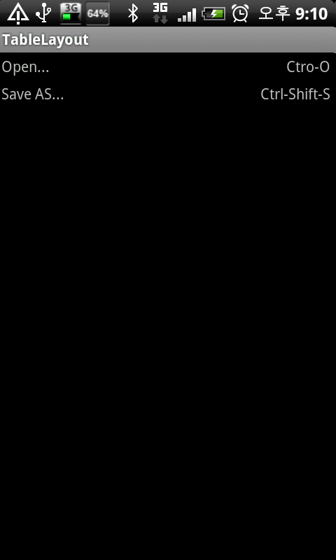
TableLayout
<?xml version="1.0" encoding="utf-8"?> <TableLayout xmlns:android="http://schemas.android.com/apk/res/android" android:layout_width="fill_parent" android:layout_height="fill_parent" android:stretchColumns="1"> <TableRow> <TextView android:text="Open..." android:padding="3dip" /> <TextView android:text="Ctro-O" android:gravity="right" android:padding="3dip" /> </TableRow> <TableRow> <TextView android:text="Save AS..." android:padding="3dip" /> <TextView android:text="Ctrl-Shift-S" android:gravity="right" android:padding="3dip" /> </TableRow> </TableLayout>

Slide 27
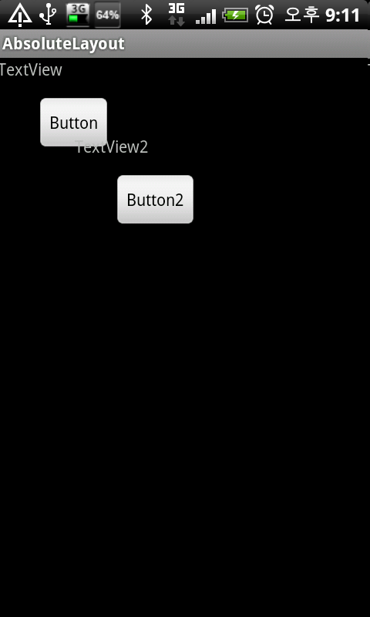
AbsoluteLayout
<?xml version="1.0" encoding="utf-8"?> <AbsoluteLayout xmlns:android="http://schemas.android.com/apk/res/android" android:layout_width="fill_parent" android:layout_height="fill_parent"> <TextView android:layout_width="wrap_content" android:layout_height="wrap_content" android:text="TextView" android:layout_x="0px" android:layout_y="0px" /> <Button android:layout_width="wrap_content" android:layout_height="wrap_content" android:text="Button" android:layout_x="50px" android:layout_y="50px" /> <TextView android:layout_width="wrap_content" android:layout_height="wrap_content" android:text="TextView2" android:layout_x="100px" android:layout_y="100px" /> <Button android:layout_width="wrap_content" android:layout_height="wrap_content" android:text="Button2" android:layout_x="150px" android:layout_y="150px" /> </AbsoluteLayout>

Slide 28
뷰와 레이아웃 사용
코드(Activity 클래스) 내에서 사용
필요한 뷰 객체를 생성
- Button btn = new Button(this);
필요한 레이아웃 객체를 생성
- LinerLayout layout = new LinerLayout(this)
레이아웃에 생성한 뷰 객체를 추가
- int height = LinerLayout.LayoutParams.FILL_PARENT;
- int width = LinerLayout.LayoutParams.WRAP_CONTENT;
- layout.addView(btn, new LinerLayout.LayoutParams(height, width))
레이아웃을 액티비티에 추가
- setContentView(layout);

Slide 29
뷰와 레이아웃 사용
리소스(layout용 xml 파일) 내에서 사용
뷰를 담을 레이아웃 요소를 지정
레이아웃 요소의 내부에 필요한 뷰 요소를 지정
레이아웃을 액티비티에 추가
setContentView(R.layout.resourceId);
<LinearLayout xmlns:android="http://schemas.android.com/apk/res/android" android:orientation="vertical" android:layout_width="fill_parent" android:layout_height="fill_parent" > <Button android:layout_width="wrap_content" android:layout_height="wrap_content" android:textColor="@color/red" android:text="@string/btnRed" android:width="50px" /> />

Slide 30
Android - Intent

Slide 31
인텐트 소개
인텐트란?
시스템 수준의 메시지 전달 매커니즘으로 프로세스 경계를 가로질러 구조화된 메세지를 전송
애플리케이션 내에서 또는 다른 애플리케이션(네이티브 애플리케이션 포함)에 메세지를 전송
안드로이드 시스템은 부팅, 전화 수신, SMS 수신, 배터리 충전 수준의 변화, 인터넷 연결 상태 등의 여러 상황에서 인텐트를 이용하여 메세지를 송신
인텐트의 일반적인 용도
액티비티, 서비스 등의 컴포넌트를 호출(시작, 중지)
- Activity 클래스의 startActivity() 메소드의 매개변수로 Intent 지정
시스템 전역 메세지 방송
- Activity 클래스의 sendBroadcast() 메소드의 매개변수로 Intent 지정

Slide 32
인텐트 작성
명시적 인텐트
액티비티 클래스를 지정하여 시작할 액티비티를 명시
Intent intent = new Intent(LoginActivity.this, ChatActivity.class);
암시적 인텐트
수행할 액션을 지정하여 시작할 액티비티를 지정
- Action, Data, Extra Data 정보를 지정할 수 있음
Intent intent = new Intent(Intent.ACTION_DIAL, Uri.parse("tel:01011112222"));
Intent intent = new Intent(Intent.ACTION_VIEW, Uri.parse("http://daum.net"));
Intent intent =
new Intent(Intent.ACTION_PICK, Uri.parse("content://contacts/people"));

Slide 33
액티비티 시작
액티비티 시작
단순히 액티비티를 시작할 경우 Activity.startActivity() 메소드의 매개변수로 Intent 지정
시작한 액티비티에서 결과를 받길 원할 경우 Activity.startActivityForResult() 메소드의 매개변수로 Intent 지정

Slide 34
명시적인 액티비티 시작
시작할 액티비티를 알고 있을 경우 사용
주로 애플리케이션 내부의 액티비티를 시작 할 때 사용
인텐트 생성 시 액티비티 클래스를 지정하여 시작할 액티비티를 명시
Intent intent = new Intent(LoginActivity.this, MainActivity.class) startActivity(intent);

Slide 35
암시적인 액티비티 시작
시작할 액티비티를 모를 경우
주로 외부 애플리케이션의 액티비티를 시작 할 때 사용(네이티브 애플리케이션 포함)
인텐트 생성 시 수행할 액션과 그 액션을 수행할 때 필요한 데이터를 지정
지정한 액션을 처리하도록 등록된 액티비티가 시작됨
네이티브 애플리케이션들은 특정 액션을 수행하기 위한 컴포넌트를 기본으로 제공하므로 네이티브 애플리케이션들의 액티비티를 시작시키고 싶을 경우 적절한 액션과 데이터를 포함하는 암시적인 인텐트를 지정하면 된다.
서드파티 애플리케이션들은 새로운 액션을 추가하거나 네이티브 액션의 대체 공급자를 제공하기 위해 등록될 수 있음
다음은 다이얼러 액티비티를 시작하는 암시적인 인텐트 생성 예제
- new Intent(String action, Uri uri)
Intent intent = new Intent(Intent.ACTION_DIAL, Uri.parse("tel:0211112222")); startActivity(intent);

Slide 36
액티비티에 데이터 전달
액티비티를 시작할 때 부모 액티비티의 데이터를 자식 액티비티에 전달할 수 있음
액티비티에 데이터 전달
Intent에 데이터 추가
- Intent.putExtra()
액티비티 시작
전달받은 데이터 사용
액티비티에서 Intent 꺼내기
- Activity.getIntent()
Intent에서 Bundle 꺼내기
- Intent.getExtras()
Bundle에서 추가된 데이터 꺼내기
- Bundle.getXXX()
Intent intent = new Intent(Activity1.this, Activity2.class); intent.putExtra("data", "Activity1에서 보낸 데이터"); startActivity(intent);
String data = getIntent().getExtras().getString("data");

Slide 37
대표적인 네이티브 안드로이드 액션
Constant | Action
ACTION_DIAL | 다이얼러 애플리케이션을 꺼내고 지정한 번호를 세팅해 놓는다.
ACTION_CALL | 지정한 번호로 전화를 거는 액티비티 시작
ACTION_SEARCH | 검색 액티비티 시작
ACTION_SENDTO | 메시지를 보내기 위한 액티비티 시작
ACTION_WEB_SEARCH | 웹 검색을 수행하는 액티비티 시작
ACTION_PICK | 항목 하나를 선택할 수 있는 액티비티 시작
ACTION_VIEW | 데이터의 URI에 따라서 가장 적합한 액티비티를 호출하는 일반적인 액션

Slide 38
인텐트 필터링
액티비티, 서비스, 브로드캐스트 수신자가 특정 액션에 대해 수행하는 컴포넌트인지 판단하는 작업
AndroidManifest.xml 파일에 각 컴포넌트의 하위 요소로 인텐트 필터를 등록함으로써 안드로이드 시스템에게 특정 액션에 대해 수행되는 컴포넌트 임을 알려줌
<intent-filter>
<action>
- android:name : 서비스 되는 액션의 이름을 지정
<category>
- android:name : 액션이 서비스 되어야 하는 범위를 지정
- ALTERNATIVE, SELECTED_ALTERNATIVE, BROWSER, DEFAULT, HOME 등의 네이티브 카테고리와 사용자 지정 카테고리 값을 사용
<data>
- 인텐트에 포함된 데이터의 Uri와 데이터의 타입을 기준으로 필터링
- scheme://host:port/path 에 대해서 android:scheme, android:path 등의 속성으로 지정
- 데이터 타입에 대해 android:mimeType="video/mpeg" 같은 형식으로 지정

Slide 39
인텐트 확인
안드로이드가 암시적 인텐트가 발생하면 어떤 액티비티를 시작시킬지 결정하는 과정
만약 지정한 액션을 수행 할 수 있는 액티비티가 여러 개 등록되어 있을 경우 이들 중 가장 적합한 액티비티를 선택하여 시작
둘 이상의 액티비티가 적합한 액티비티로 선택되었을 경우 사용자가 선택할 수 있도록 애플리케이션 선택 창을 보여줌
설치된 애플리케이션의 모든 인텐트 필터 리스트를 구성
액션 필터링 : 발생한 인텐트의 액션과 인텐트 필터의 액션이 매칭되는지 확인
인텐트 필터에 <action>이 하나이상 지정되어 있지만 발생한 액션이 아닐 경우 부적합
인텐트 필터에 <action>이 지정되어 있지 않을 경우 적합
카테고리 필터링 : 발생한 인텐트의 카테고리가 모두 일치하는 인텐트 필터는 적합
데이터(Uri) 필터링 : 발생한 인텐트의 데이터 Uri의 각 부분이 인텐트 필터의 <data> 태그와 매칭되는지 확인
인텐트 필터에 <data>가 있을 경우 각 부분의 속성이 일치해야만 적합
인텐트 필터에 <data>가 없을 경우 적합

Slide 40
Android - Resource

Slide 41
리소스 외부화 하기
이미지, 문자열, 색상, 애니메이션, 테마, 레이아웃 같은 비 코드 리소스를 외부 xml 파일로 관리
리소스를 외부화 함으로써 리소스의 유지, 업데이트, 관리가 쉬워짐
다른 종류의 하드웨어나 국제화를 지원하기 위한 대체 리소스를 정의할 수 있음

Slide 42
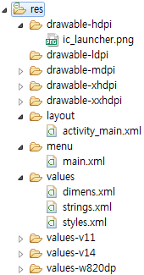
리소스 작성
프로젝트 루트의 res 폴더에 작성하며 리소스 타입별로 하위 폴더를 만들어 관리
drawable : 이미지, 애니메이션
layout : UI의 레이아웃을 정의
menu: 메뉴 정의
values : 문자열, 색상, 치수, 배열 등
동적 리소스 선택 메커니즘에 의해 여러 세트의 리소스를 만들어 놓으면 특정 단말기나 환경에 특화된 리소스가 자동으로 선택되어 사용

Slide 43
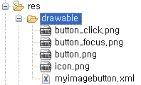
주요 리소스 타입
드로어블
비트맵(png, jpg, gif)과 나인패치 이미지
res/drawable 폴더에 저장
확장자를 제외한 파일명이 드로어블 리소스의 식별자가 됨

Slide 44
주요 리소스 타입
레이아웃
UI 관련된 뷰를 소스에서 작성하지 않고 xml로 작성
res/layout 폴더에 저장
하나의 파일이 하나의 화면을 나타냄
코드에서 레이아웃을 분리하면 다양한 화면 크기나 방향 또는 키보드 및 터치 스크린의 존재유무와 같이 서로 다른 하드웨어 구성을 위해 최적화된 레이아웃을 만들 수 있음
<?xml version="1.0" encoding="utf-8"?> <LinearLayout xmlns:android="http://schemas.android.com/apk/res/android" android:orientation="vertical" android:layout_width="fill_parent" android:layout_height="fill_parent"> <ListView android:id="@+id/main_list" android:layout_width="fill_parent" android:layout_height="wrap_content" android:entries="@array/attr_str" /> </LinearLayout>

Slide 45
R 클래스
R 클래스는 자동으로 생성되며 리소스가 수정 될 때 자동으로 컴파일 되므로 직접 수정할 필요는 없다.
R 클래스에는 리소스 종류별로 하위에 클래스들이 생성되며 각각의 리소스 식별자 이름을 가진 static final 변수가 생성되어 이 참조를 통해서 실제 리소스를 접근할 수 있다.
setContentView() 같은 메서드의 매개변수로 사용
리소스 자체가 필요할 경우 컨텍스트의 getResource() 메서드를 이용하여 Resources 객체를 얻을 수 있으며 Resources 객체가 제공하는 getter 메소드를 이용하여 데이터 타입에 따른 리소스 값을 꺼내어 사용할 수 있다.
protected void onCreate(Bundle savedInstanceState) { super.onCreate(savedInstanceState); setContentView(R.layout.resource); Resources resources = getResources(); String hello = resources.getString(R.string.hello); }

Slide 46
리소스 사용
직접 정의한 리소스와 함께 안드로이드에서 기본으로 제공하는 시스템 리소스 사용 가능
애플리케이션의 코드에서 사용
리소스에서 다른 리소스를 참조하여 사용
화면 사이즈, 언어, 위치 등의 하드웨어 별로 리소스를 구분할 경우 시스템에서 자동으로 해당 리소스를 선택해서 사용하며 직접 특정 하드웨어에 맞춰진 리소스를 선택할 수는 없음

Slide 47
코드에서 리소스 사용
R 클래스에 static 클래스와 멤버로 만들어지는 리소스에 접근
R.리소스타입.리소스id 형태로 사용
R.string.hello
R.layout.resource
public final class R { public static final class string { public static final int app_name = 0x7f050001; public static final int hello = 0x7f050000; } public static final class layout { public static final int resource=0x7f030004; } public static final class array {} public static final class attr {} public static final class color {} public static final class dimen {} public static final class drawable {} public static final class id {} public static final class style {} }

Slide 48
리소스에서 다른 리소스 사용
리소스 내에서 다른 리소스를 속성값으로 지정하여 사용할 수 있다.
@리소스타입/리소스id 형태로 이용
- @array/
- @color/
- @dimen/
- @drawable/
- @id/
- @layout/
- @string/
- @style/
- @attr/
<Button android:layout_width="wrap_content" android:layout_height="wrap_content" android:textColor="@color/color_red" android:text="@string/styled" android:width="@dimen/dimen_50px" />

Slide 49
시스템 리소스 사용
안드로이드 시스템에서 다양한 문자열, 이미지, 애니메이션, 스타일, 레이아웃을 기본으로 제공
코드에서 참조
- android.R.리소스타입.리소스id 형태로 사용
- android.R.layout.simple_list_item_1
리소스에서 참조
- @android:리소스타입/리소스id 형태로 사용
- android:theme="@android:style/Theme.Dialog"

Slide 50
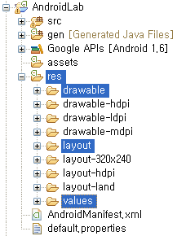
여러 가지 언어와 하드웨어를 위한 리소스 작성
안드로이드의 동적 리소스 선택 메커니즘에 의해 여러 세트의 리소스를 만들어 놓으면 특정 언어나 단말기 하드웨어, 상태에 특화된 리소스가 자동으로 선택되어 사용된다.
res 폴더 하위에 리소스를 저장할 기본 폴더명 + 하이픈(-) + 접미어 형태로 폴더를 작성한다.
접미어는 언어, 지역, 해상도 등의 특징을 나타내는 이름

Slide 51
리소스별 접미어 이름
언어
두 개의 소문자로 된 ISO 639-1 언어 코드(ko, en 등)
지역
소문자 "r" 뒤에 대문자로 된 ISO 3166-1-alpha-2 언어 코드(rKR, rUS 등)
화면 방향
세로 방향(port), 가로 방향(land), 정사각형(square) 중 하나
화면 픽셀 밀도
인치당 도트 수(dpi)로 표현된 픽셀 밀도(92dpi, 108dpi 등)
터치스크린 타입
notouch, stylus, finger 중 하나

Slide 52
리소스별 접미어 이름
키보드 사용
keysexposed, keyshidden, keyssoft 중 하나
키보드 입력 타입
nokeys, qwerty, 12key 중 하나
UI 탐색 타입
nonav, dpad, trackball, wheel 중 하나
화면 해상도
큰해상도x작은해상도(320x240, 800x480 등)

Slide 53
리소스 선택 우선순위
모든 리소스 타입에는 복수의 접미어를 하이픈으로 지정할 수 있음
layout-ko-land-800x480
복수의 접미어를 기술할 경우 이전 페이지에 기술한 순서대로 지정해야 하며 한 타입당 하나의 종류만 지정할 수 있음
복수의 접미어를 기술할 경우 일치하는 접미어가 가장 많은 폴더를 우선적으로 선택하고 동률일 경우에는 순서가 빠른 접미어가 매칭되는 폴더를 우선으로 선택
layout-ko-land-800x480
layout-en-port-800x480
위와 같은 경우 한국어 환경에서 세로보기 상태일 경우에는 layout-ko-land-800x480 폴더의 레이아웃을 선택한다.

